Slide 1
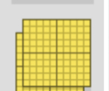
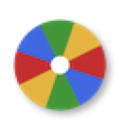
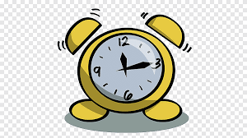
أدوات
الفصل الحادي عشر
أنماط الأعداد
(١١-٣) لوحة المئة
نشاط

Slide 2
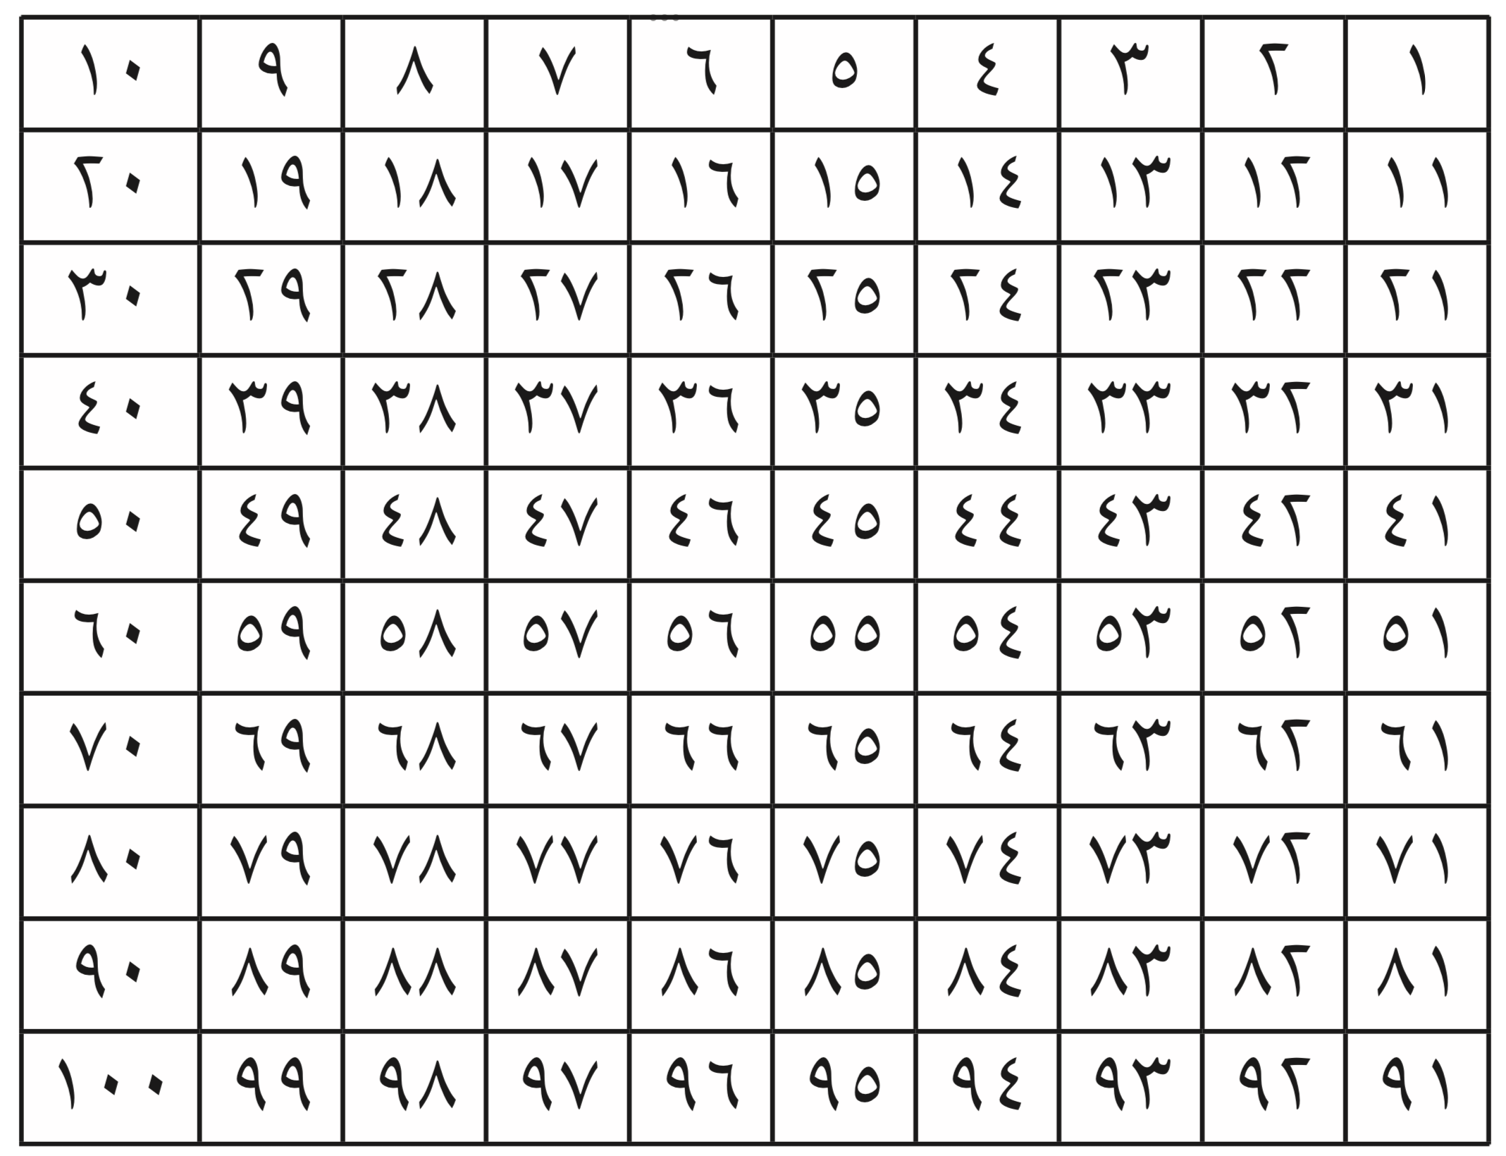

Slide 3
٨٩
٨١
١٨
٤٤
٤١
١٤

Slide 4
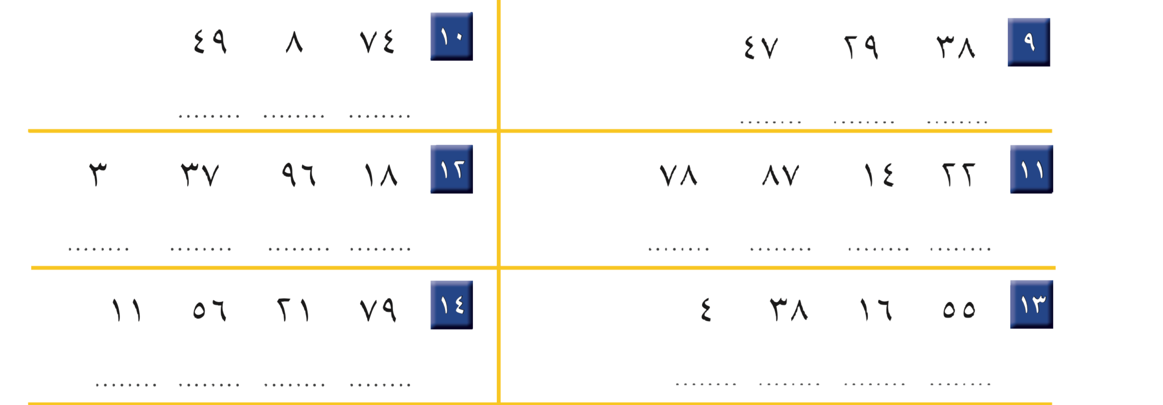
٧٤
٤٩
٨
٤٧
٣٨
٢٩
٩٦
٣٧
١٨
٣
٨٧
٧٨
٢٢
١٤
٧٩
٥٦
٢١
١١
٥٥
٣٨
١٦
٤

Slide 5
١٩

